Slide 1
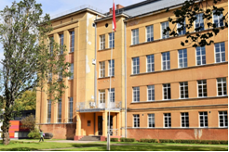
SVEIcAM Cēsu Valsts ģimnāzijā !

Slide 2
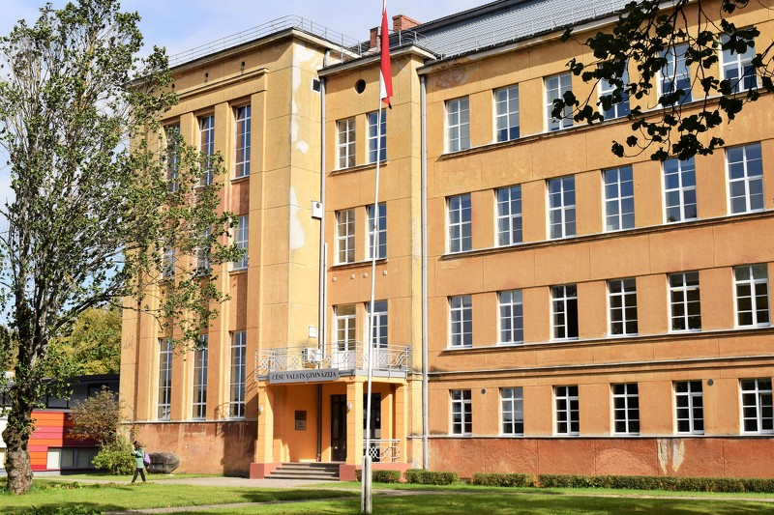
LMSA konference Caur matemātiku uz... 12. oktobris
11.00-12.00 | Reģistrācija, kafijas pauze (zālē)
12.00- 12.30 | Konferences atklāšana
12.30-13.00 | Caur matemātiku uz... Jānis Rozenbergs, Cēsu novada domes priekšsēdētājs
13.00-14.00 | Viss ir viens. Ansis Stabingis, apzinātības pasniedzējs
14.00-15.00 | Pusdienas

Slide 3
LMSA konference Caur matemātiku uz... 12. oktobris
15.00-16.00 | Ko patiesībā iemācāmies, risinot uzdevumus. Līga Čakāne, Ilze France, LU Starpnozaru izglītības inovāciju centrs
16.00-19.00 | Kultūras programma – šarmantā pilsēta Cēsis
19.00-19.30 | Latvijas matemātikas skolotāju apvienības prezidentes atskaites ziņojums, vēlēšanas Rudīte Andersone, Latvijas Matemātikas skolotāju apvienības prezidente
19.30-.... | Neformālas diskusijas, „Latvju danči”...
21.30 | Transports uz hosteli „Priekuļi”

Slide 4
LMSA konference Caur matemātiku uz... 13. oktobris
8.00 – 9.00 | Brokastis (skolas ēdnīcā) konferences dalībniekiem, kuri nakšņoja „Priekuļu” hostelī
8.00 – 9.00 | Kafijas pauze (zālē)
9.00 -9.30 | "Skolēnu morālo ieradumu veidošanās mācību priekšmetā "Matemātika"", Manuels Fernandezs, Latvijas Universitāte, Pedagoģijas zinātniskais institūts
9.30-10.00 | Caur matemātiku uz... uzdevumi.lv

Slide 5
LMSA konference Caur matemātiku uz... 13. oktobris
10.00-12.15 | Darbs grupās (kafija pieejama skolas zālē)
10.00-10.40 | 1.nodarbība
10.45-11:25 | 2.nodarbība
11:30-12:10 | 3.nodarbība
12.15-13.00 | Konferences noslēgums (zālē)

Slide 6
2012.gads Cēsu Valsts ģimnāzija Latvijas Matemātikas skolotāju apvienības konference “Matemātiskā domāšana”

Slide 7
REIZ 2012.GADĀ BIJA TĀ ....

Slide 8
REIZ 2012.GADĀ BIJA TĀ ....

Slide 9
REIZ 2012.GADĀ BIJA TĀ ....

Slide 10
REIZ 2012.GADĀ BIJA TĀ ....

Slide 11
REIZ 2012.GADĀ BIJA TĀ ....

Slide 12
REIZ 2012.GADĀ BIJA TĀ ....

Slide 13
REIZ 2012.GADĀ BIJA TĀ ....

Slide 14
REIZ 2012.GADĀ BIJA TĀ ....

Slide 15
REIZ 2012.GADĀ BIJA TĀ ....

Slide 16
REIZ 2012.GADĀ BIJA TĀ ....

Slide 17
REIZ 2012.GADĀ BIJA TĀ ....

Slide 18
REIZ 2012.GADĀ BIJA TĀ ....

Slide 19
REIZ 2012.GADĀ BIJA TĀ ....

Slide 20
REIZ 2012.GADĀ BIJA TĀ ....

Slide 21
REIZ 2012.GADĀ BIJA TĀ ....

Slide 22
REIZ 2012.GADĀ BIJA TĀ ....

